Slide 1
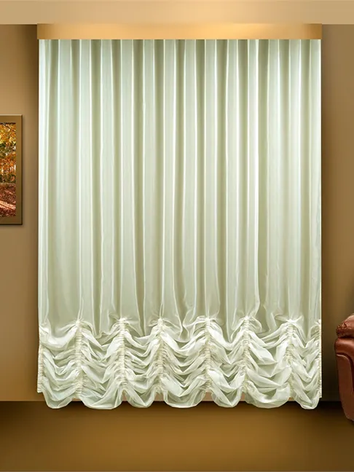

Slide 2
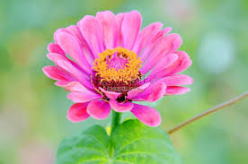
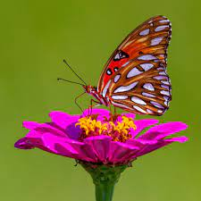
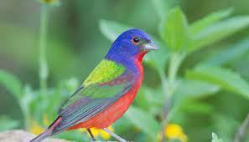
সকলকে
অভিনন্দন
ও
শুভেচ্ছা

Slide 3
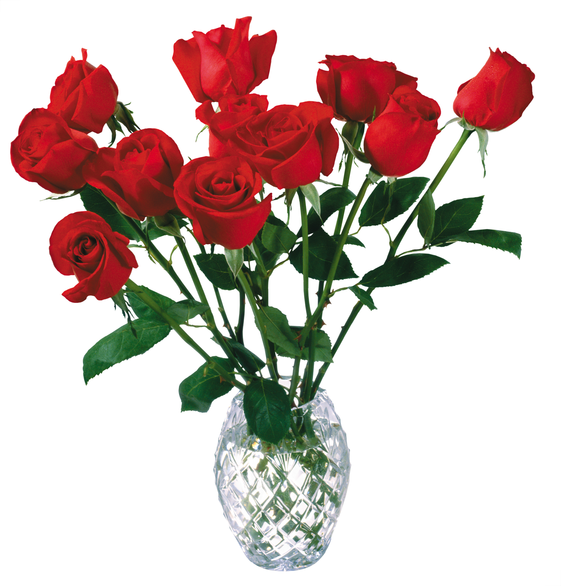
পরিচিতি
শিক্ষক পরিচিতি
পাঠ পরিচিতি
মো:বিশারত আলী
সিনিয়র সহকারী শিক্ষক (গণিত)
চাঁচড়া মাধ্যমিক বিদ্যালয়
কালীগঞ্জ,ঝিনাইদহ।
মোবাইল:01711352632
শ্রেণি:নবম ও দশম
বিষয়:সাধারণ গণিত
অধ্যায়:বীজগাণিতিক রাশি
অনুশীলণী:3.1
সময়:50 মিনিট
তারিখ:06/09/2021 ইং

Slide 4
আজকের পাঠ
বীজগাণিতিক রাশি
বর্গ সংবলিত সূত্রাবলীর প্রয়োগ

Slide 5
শিখন ফল
01 বীজগণিতীয় সুত্রাবলি ব্যাখ্যা করতে পারবে।
02 বীজগণিতীয় রাশির অনুসিদ্ধান্ত ব্যাখ্যা করতে পারবে।
03 বীজগণিতীয় রাশির অনুসিদ্ধান্ত ব্যাবহার করে সমস্যা সমাধান করতে পারবে।

Slide 6
বীজগাণিতিক রাশি
সংখ্যা নির্দেশক প্রতীক এবং প্রক্রিয়া চিহ্ন এর অর্থবোধক সংযোগ বা বিন্যাসকে বীজগাণিতিক রাশি বলা হয় ।
যেমন- $2a+3b−4c$ একটি বীজগাণিতিক রাশি ।
বীজগাণিতিক রাশিতে ব্যবহৃত সংখ্যাগুলো ধ্রুবক (constant),এদের মান নির্দিষ্ট।
বীজগাণিতিক রাশিতে ব্যবহৃত অক্ষর প্রতিকগুলো চলক(variables), এদের মান নির্দিষ্ট নয়, এরা বিভিন্ন মান ধারন করতে পারে।

Slide 7
বর্গ সংবলিত সূত্রাবলি
01 ${(a+b)}^{2}=a^{2}+2ab+b^{2}$
02 ${(a−b)}^{2}=a^{2}−2ab+b^{2}$
03 ${(a+b+c)}^{2}=a^{2}+b^{2}+c^{2}+2ab+2bc+2ca$

Slide 8
অনুসিদ্ধান্ত সংবলিত সূত্রাবলি
01 $a^{2}+b^{2}= {(a+b)}^{2}−2ab$
0২ $a^{2}+b^{2}= {(a−b)}^{2}+2ab$
0৩ ${(a+b)}^{2}={(a−b)}^{2}+4ab$
0৪ ${(a+b)}^{2}={(a+b)}^{2}−4ab$
0৫ $a^{2}+b^{2}=\frac{{(a+b)}^{2}+{(a−b)}^{2}}{2}$
06 $4ab={(a+b)}^{2}−{(a−b)}^{2}$
0৭ $ab={(\frac{a+b}{2})}^{2}−{(\frac{a−b}{2})}^{2}$

Slide 9
বর্গ নির্ণয়
সমস্যা: ${5x}^{2}−y$ সূত্রের সাহায্যে বর্গ নির্ণয়।
সমাধান:${{(5x}^{2}−y)}^{2}={{(5x}^{2})}^{2}+2.{5x}^{2}.y+{(y)}^{2}={25x}^{4}+10x^{2}y+y^{2}$
সরল নির্ণয়
সমস্যা: ${(7p+3q−5r)}^{2}−2(7p+3q−5r)$ $\left(8p−4q−5r\right)+{\left(8p−4q−5r\right)}^{2}$
ধরি,$\left(7p+3q−5r\right)=a$ এবং $\left(8p−4q−5r\right)=b$
প্রদত্ত রাশি: $a^{2}−2ab+b^{2}$
${=(a−b)}^{2}$
${=\{\left(7p+3q−5r\right)−\left(8p−4q−5r\right)\}}^{2}$
${=(7p+3q−5r−8p+4q+5r)}^{2}$
${=(7q−p)}^{2}$
$={49q}^{2}−14pq+p^{2}$

Slide 10
অনুসিদ্ধান্ত প্রমাণ
$4ab={(a+b)}^{2}−$ ${(a−b)}^{2}$
$$ab={(\frac{a+b}{2})}^{2}−{(\frac{a−b}{2})}^{2}$$
$$a^{2}+2ab+b^{2}={(a+b)}^{2}$$
$$a^{2}−2ab+b^{2}={(a−b)}^{2}$$
$$a^{2}+2ab+b^{2}={(a+b)}^{2}$$
$$a^{2}−2ab+b^{2}={(a−b)}^{2}$$
$4ab={(a+b)}^{2}−$ ${(a−b)}^{2}$ [বিয়োগ করে]
বা, $= \frac{{(a+b)}^{2}}{4}−\frac{{(a−b)}^{2}}{4}$
সুতারাং, $ab={(\frac{a+b}{2})}^{2}−{(\frac{a−b}{2})}^{2}$
$4ab={(a+b)}^{2}−$ ${(a−b)}^{2}$ [বিয়োগ করে]

Slide 11
সমস্যা:$a+b=\sqrt{5}$ এবং $a−b=\sqrt{3}$ হলে,প্রমাণ কর যে,$7ab\left(a^{2}+b^{2}\right)=14$
সমাধান:$ab={(\frac{a+b}{2})}^{2}−{(\frac{a−b}{2})}^{2}$
$={(\frac{\sqrt{5}}{2})}^{2}−{\left(\frac{\sqrt{3}}{2}\right)}^{2}$
$= \frac{{(\sqrt{5})}^{2}}{4}−\frac{{(3)}^{2}}{4}$
$= \frac{5}{4}−\frac{3}{4}$
$= \frac{5−3}{4}$
$= \frac{2}{4}$
$= \frac{1}{2}$
$a^{2}+b^{2}=\frac{{(a+b)}^{2}+{(a−b)}^{2}}{2}$
$=\frac{{(\sqrt{5})}^{2}+{(\sqrt{3})}^{2}}{2}$
$=\frac{5+3}{2}$
$= \frac{8}{2}$
$=4$
$$∴7ab\left(a^{2}+b^{2}\right)$$
$$=7.\frac{1}{2}.4$$
$$=14$$

Slide 12
সমস্যা:$x−\frac{1}{x}=5$ হলে,প্রমাণ কর যে,$x^{4}+\frac{1}{x^{4}}=727$
সমাধান: $x^{4}+\frac{1}{x^{4}}$
$={{(x}^{2})}^{2}+{(\frac{1}{x^{2}})}^{2}$
$={(x^{2}+\frac{1}{x^{2}})}^{2}−2.x^{2}.\frac{1}{x^{2}}$
$={(x^{2}+\frac{1}{x^{2}})}^{2}−2.1$
$={(x^{2}+\frac{1}{x^{2}})}^{2}−2.1$
$={\{({x−\frac{1}{x})}^{2}+2.x.\frac{1}{x}\}}^{2}−2$
$={\{({5)}^{2}+2.1\}}^{2}−2$
$={\{25+2\}}^{2}−2$
$={(27)}^{2}−2$ $=729−2=727$(প্রমাণিত)

Slide 13
বর্গসূত্রের সম্প্রসারণ
${(a+b+c)}^{2}=a^{2}+b^{2}+c^{2}+2ab+2bc+2ca$
বর্গসূত্রের সম্প্রসারণ এর অনুসিদ্ধান্ত
${(a}^{2}+b^{2}+c^{2})+2(ab+bc+ca){=(a+b+c)}^{2}$
$2\left(ab+bc+ca\right){=\left(a+b+c\right)}^{2}−(a^{2}+b^{2}+c^{2})$
$(a^{2}+b^{2}+c^{2}){=\left(a+b+c\right)}^{2}−2(ab+bc+ca)$

Slide 14
সমস্যা:$a+b+c=6$ এবং $a^{2}+b^{2}+c^{2}=14$ হলে,${(a−b)}^{2}+{(b−c)}^{2}+$ ${(c−a)}^{2}=$কত?
সমাধান:দেওয়া আছে,$a+b+c=6$ এবং $ab+bc+ca=14$
প্রদত্ত রাশি $={(a−b)}^{2}+{(b−c)}^{2}+$ ${(c−a)}^{2}$
$={(a}^{2}−2ab+b^{2})+{(b}^{2}−2bc+c^{2})+{(c}^{2}−2ca+a^{2}$
$={(2a}^{2}+2b^{2}+2c^{2})−(2ab+2bc+2ca)$
$={2(a}^{2}+b^{2}+c^{2})−2(ab+bc+ca)$
$={2(a}^{2}+b^{2}+c^{2})−{\{\left(a+b+c\right)}^{2}−(a^{2}+b^{2}+c^{2})\}$
$=2.14−{\{\left(6\right)}^{2}−14)\}$
$=28−(36−14)$
$=28−22$
$=6$

Slide 15
একক কাজ
সমস্যা:$x−\frac{1}{x}=4$ হলে,$x^{2}+\frac{1}{x^{2}}$ এর মান নির্ণয় কর।
সমাধান:দেওয়া আছে , $x−\frac{1}{x}=4$
প্রদত্ত রাশি: $x^{2}+\frac{1}{x^{2}}$
${=(x−\frac{1}{x})}^{2}+2.x.\frac{1}{x}$
${=(4)}^{2}+2.1$
$=16+2$
$=18$
বিকল্প পদ্ধতি
সমাধান:
দেওয়া আছে , $x−\frac{1}{x}=4$
বা, ${(x−\frac{1}{x})}^{2}={(4)}^{2}$[উভয় পক্ষে বর্গ করে]
বা, $x^{2}−2.x.\frac{1}{x}+\frac{1}{x^{2}}=16$
বা, $x^{2}−2.1+\frac{1}{x^{2}}=16$
বা, $x^{2}+\frac{1}{x^{2}}=16+2$
$∴$ $x^{2}+\frac{1}{x^{2}}=18$ (প্রমাণিত)

Slide 16
জোড়ায় কাজ
সমস্যা:$a^{4}+a^{2}b^{2}+b^{4}=8$ এবং $a^{2}+ab+b^{2}=4$ হলে
ক)উৎপাদকে বিশ্লেষন কর: $a^{4}+a^{2}b^{2}+b^{4}$
খ) $a^{2}+b^{2}$ এর মান নির্ণয় কর।
গ)প্রমাণ কর যে, $ab=1$
সমাধান: ক) $a^{4}+a^{2}b^{2}+b^{4}$
$={{\{(a)}^{2}\}}^{2}+2.a^{2}b^{2}+{{\{(b)}^{2}\}}^{2}−a^{2}b^{2}$
${{=(a}^{2}+b^{2})}^{2}−{(ab)}^{2}$
$=(a^{2}+ab+b^{2})(a^{2}−ab+b^{2})$

Slide 17
সমাধান: খ)দেওয়া আছে, $a^{2}+ab+b^{2}=4……….(1)$
${∴a}^{4}+a^{2}b^{2}+b^{4}=8$
বা, ${{\{(a)}^{2}\}}^{2}+2.a^{2}b^{2}+{{\{(b)}^{2}\}}^{2}−a^{2}b^{2}=8$
বা, ${{(a}^{2}+b^{2})}^{2}−{\left(ab\right)}^{2}=8$
বা, $\left(a^{2}+ab+b^{2}\right)\left(a^{2}−ab+b^{2}\right)=8$
বা, $4×\left(a^{2}−ab+b^{2}\right)=8$
বা, $\left(a^{2}−ab+b^{2}\right)=\frac{8}{4}$
বা, $\left(a^{2}−ab+b^{2}\right)=2……………(2)$
সমীকরণ $(1)$ ও $(2)$যোগ করি
$a^{2}+ab+b^{2}=4$
$a^{2}−ab+b^{2}=2$
বা, $2a^{2}+2b^{2}=6$
বা, ${2(a}^{2}+b^{2})=6$
বা, $\left(a^{2}+b^{2}\right)=\frac{6}{2}$
$∴$ $\left(a^{2}+b^{2}\right)=3$

Slide 18
সমাধান: গ) “খ” থেকে পাই, $a^{2}+ab+b^{2}=4……….(1)$
$\left(a^{2}−ab+b^{2}\right)=2……… (2)$
সমীকরণ $(1)$ থেকে $(2)$বিয়োগ করি
$a^{2}+ab+b^{2}=4$
$a^{2}−ab+b^{2}=2$
$(−)$ $(+)$ $(−)$ $(−)$
$2ab=2$
$ab=$ $\frac{2}{2}$
$∴$ $ab=$ $1$ (প্রমাণিত)

Slide 19
দলীয় কাজ
সৃজনশীল প্রশ্ন:
$a+\frac{1}{a}=2$ এবং $x−\frac{1}{x}=5$
ক) সরল কর: ${(4x+3y)}^{2}+2$ $\left(4x+3y\right)\left(4x−3y\right)+{(4x−3y)}^{2}$
খ)দেখাও যে,$a^{4}+\frac{1}{a^{4}}=$ $a^{5}+\frac{1}{a^{5}}$
গ)প্রমাণ কর যে, $x^{4}+\frac{1}{x^{4}}=727$

Slide 20
মূল্যায়ন
১.$4x^{2}+25y^{2}$ এর সাথে কত যোগ করলে যোগফল পূর্ণবর্গ হবে?
ক
$$25xy$$
$$√$$
খ
$$20xy$$
গ
$$15xy$$
ঘ
$$10xy$$
2.$x^{2}−\sqrt{5}x+1=0$ হলে $x^{2}+\frac{1}{x^{2}}$ এর মান কত?
$$√$$
ক
$$3$$
খ
$$\sqrt{5}$$
গ
$$25$$
ঘ
$$\sqrt{5}x$$
3.$x+\frac{2}{x}=3,\text{হলে} x^{2}+\frac{4}{x^{2}} \text{এর} \text{মান} \text{কত}\text{?}$
ক
$$3$$
$$√$$
খ
$$5$$
গ
$$4$$
ঘ
$$9$$

Slide 21
বাড়ির কাজ
সমস্যা (1):$x+y=\sqrt{3}$ এবং $x−y=\sqrt{2}$ হলে,প্রমাণ কর যে,$8ab\left(a^{2}+b^{2}\right)=5$
সমস্যা(2):$(a+2b)(3a+2c)$কে দুইটি বর্গের অন্তরুপে প্রকাশ কর।

Slide 22
সুন্দর ভাবে পাঠ গ্রহন করার জন্য সকল শিক্ষার্থীকে ধন্যবাদ
আবর দেখা হবে

